Slide 1
โปรแกรมมอนิเตอร์ระบบประมวลผลแบบกลุ่มลินุกซ์
Linux Cluster Computing Monitoring Program
นำเสนอโดย
นาย คมกริช เย็นศิริกุล
อาจารย์ที่ปรึกษา
อ.บรรจง ปิยธำรง

Slide 2
เป้าหมายและวัตถุประสงค์
1 ศึกษาการทำงานของระบบคลัสเตอร์โดยใช้ระบบปฏิบัติการลินุกซ์
2 ศึกษาการเขียนโปรแกรมเชิงขนานโดยใช้ เอ็มพีไอ ไลบรารี่
3 สร้างคลัสเตอร์ขึ้นใช้งานเพื่อทดสอบการรันโปรแกรมที่เขียนด้วย
เอ็มพีไอไลบรารี่
4 ศึกษาการเขียนโปรแกรมบนเอ็กซ์วินโดว์
5 สร้างโปรแกรมมอนิเตอร์ ที่ทำงานบนเอ๊กซ์วินโดว์

Slide 3
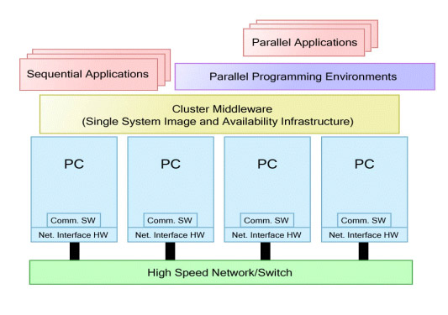
สถาปัตยกรรมของระบบคลัสเตอร์

Slide 4
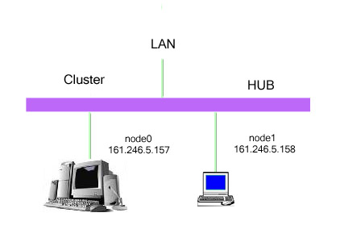
ออกแบบสร้างระบบคลัสเตอร์

Slide 5
การเขียนโปรแกรมเชิงขนาน
อัลกอริทึม
1 Phase parallel
2 Devide and conquer
3 Pipeline
4 Process farm
5 Work pool

Slide 6
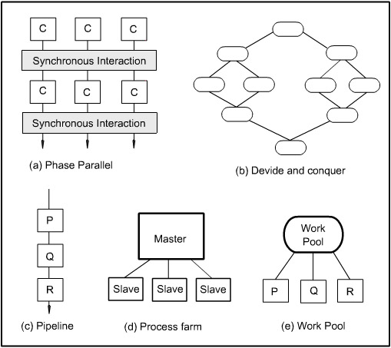

Slide 7
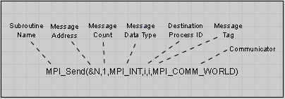
เอ็มพีไอ ไลบรารี่ (MPI Library)

Slide 8
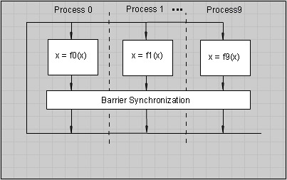
การกระจายงานและการซิงโครไนซ์โดยใช้เอ็มพีไอ

Slide 9
โปรแกรมมอนิเตอร์
วัตถุประสงค์ของการออกแบบ
- เฝ้าดูการทำงานของระบบคลัสเตอร์อย่างกว้างๆ
- สภาพความพร้อมทำงานและทรัพยากรของระบบ
- แยกการทำงานของการจัดการระบบออกจากผู้ใช้งาน โดยที่ผุ้ใช้งาน
ไม่จำเป็นต้องจัดการระบบมากนัก
- ต้องเป็นโปรแกรมที่มีความยืดหยุ่นสูง ติดตั้งง่าย
ใช้งานง่าย สื่อความหมาย
- ช่วยประหยัดเวลาของผู้ใช้งาน ในการเฝ้าติดตามดูการทำงาน
ของเครื่องจำนวนมาก
- สามารถเก็บและบันทึกผลเพื่อใช้ในการวิเคราะห์ต่อไป

Slide 10
กลไกการทำงานของโปรแกรมมอนิเตอร์
User
command
filterd information
Monitor
rsh command
. . .
node
node
node
node

Slide 11
กลไกการติดต่อระหว่าง Server และ ไคลเอนต์
rsh command
Server
Client
Server
X
Client
Server
Client
Information return

Slide 12
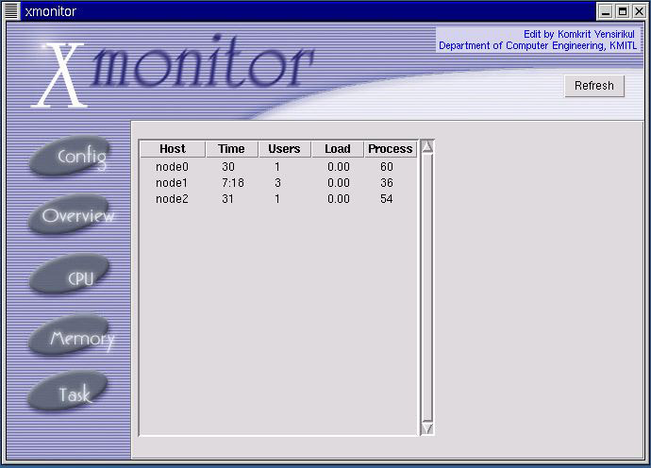

Slide 13
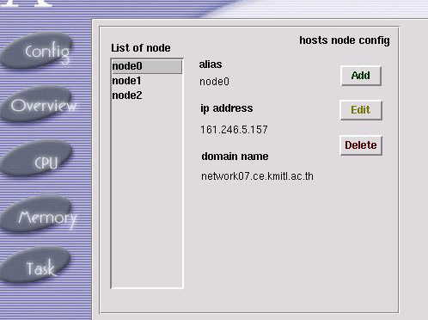

Slide 14
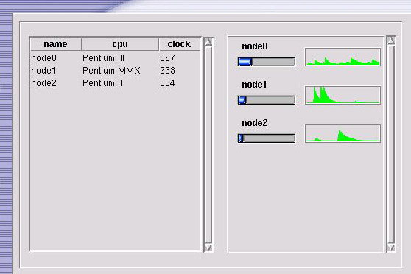

Slide 15
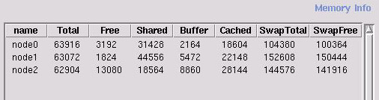

Slide 16
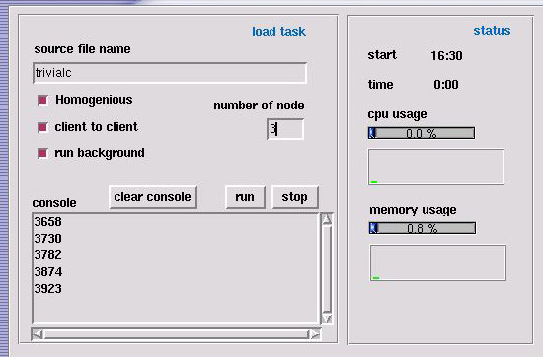

Slide 17
จบการนำเสนอ

